Slide 1
Hillary or Donald?

Slide 2
Hillary or Donald?
El objetivo de este ejercicio es hacer una classificacion de una frase policitca en ingles basado en tweets de Hillary Clinton y Donald Trump.
Se pregunta al usuario por su opinion politica y el notebook da como resultado a quien de los dos candidatos ajusta mas.
Se entrena con un dataset csv que tiene el texto del tweet y quien lo publico.

Slide 3
Hillary or Donald?
El objetivo de este ejercicio es hacer una classificacion de una frase policitca en ingles basado en tweets de Hillary Clinton y Donald Trump.
Se pregunta al usuario por su opinion politica y el notebook da como resultado a quien de los dos candidatos ajusta mas.
Los pasos mas importantes son:
La transformacion de los tweets (crear una lista con el tweet y su label) en csv, hacer un decoding
Ejectura una classificacion con NaiveBayesClassifier y medir accuracy
Aqui os dejo pantallazos del notebook

Slide 4
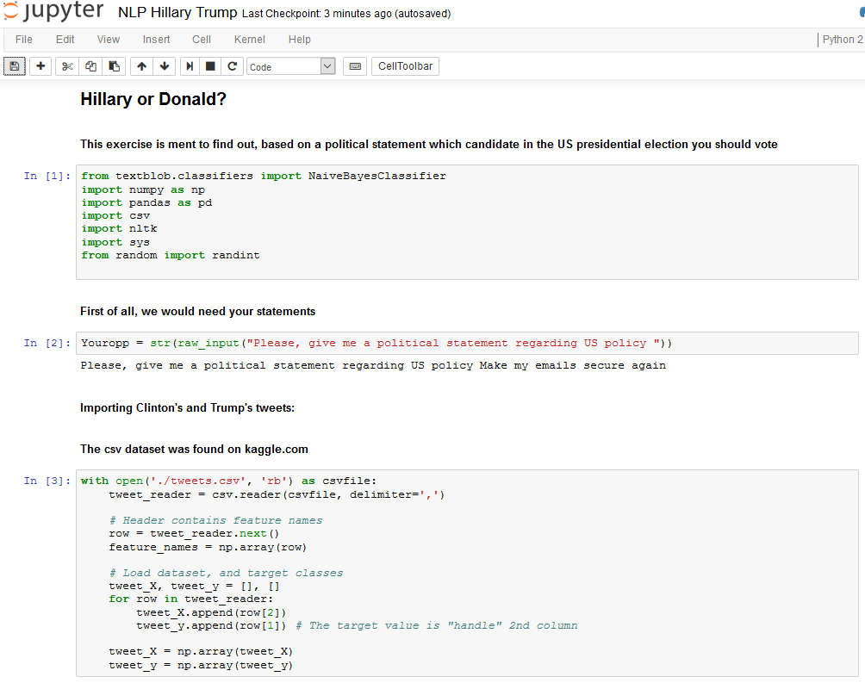

Slide 5
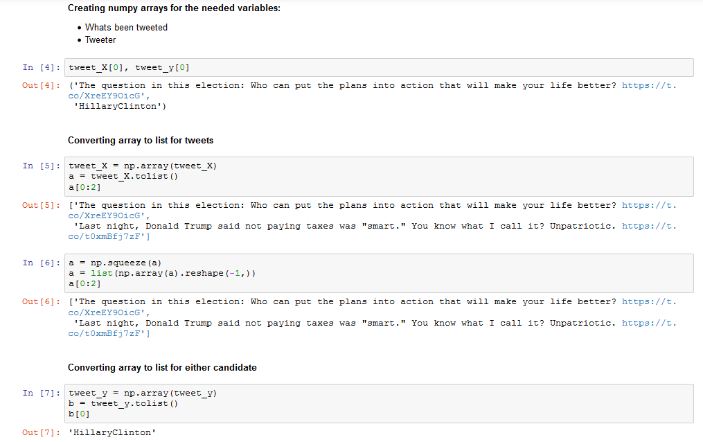

Slide 6
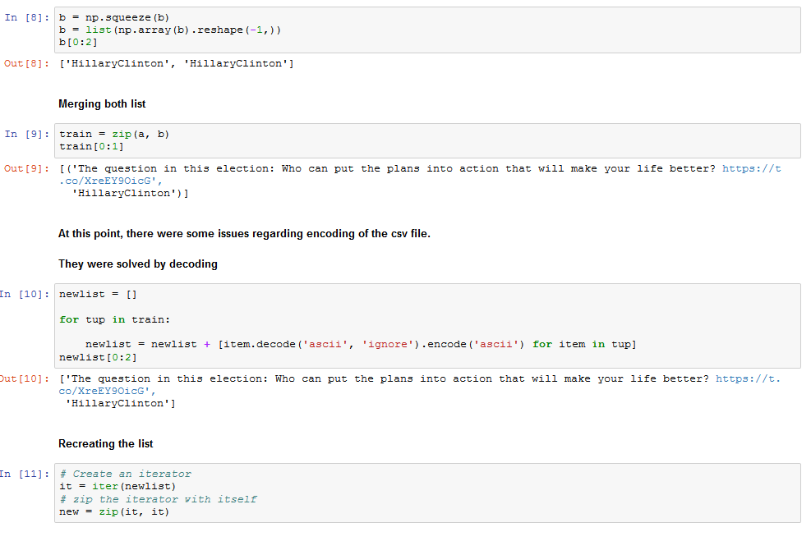

Slide 7
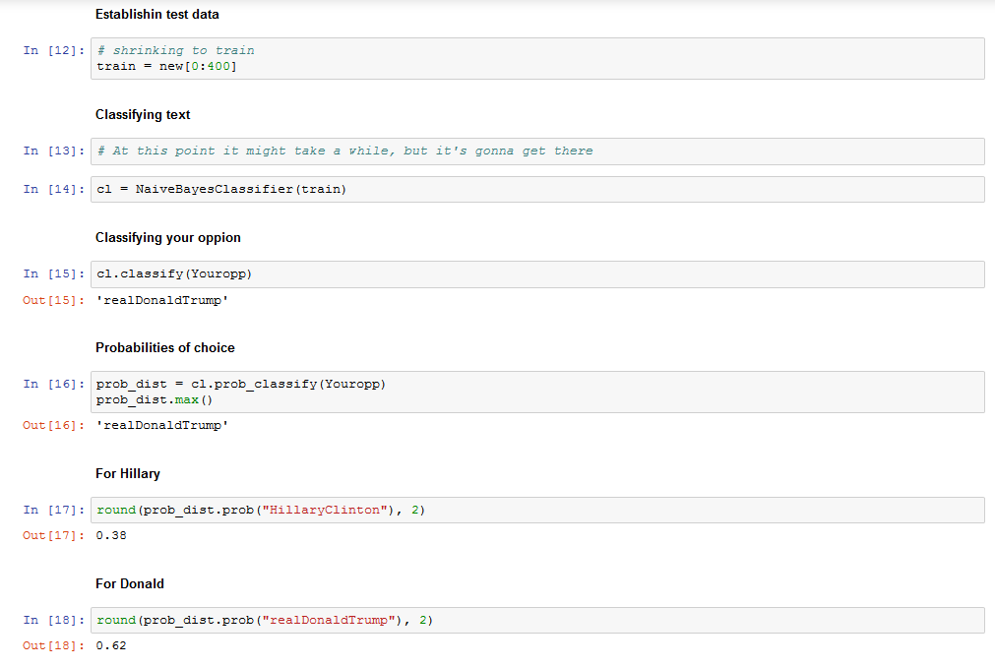

Slide 8
